Slide 4



Slide 5
총장님 타이쿤
게임 시작
게임 종료

Slide 6
튜토리얼
개강!
개강!

Slide 8
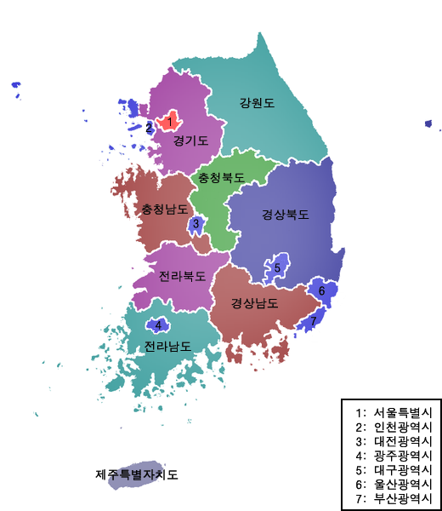

Slide 9
